Slide 1
Как празднуют новый год?

Slide 2
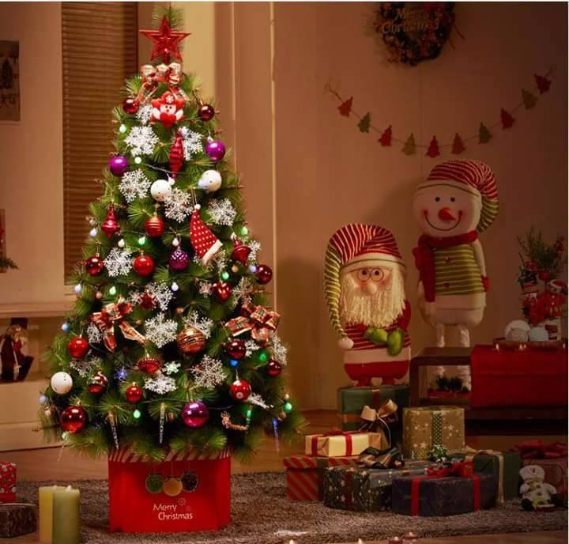
В Монголии бережно хранятся традиции предков. Новый год монголы встречают дважды. Первый раз – в ночь с 31 декабря на 1 января с Дедом Морозом и Снегурочкой, елкой и подарками. Второй раз – по лунному
календарю.

Slide 3
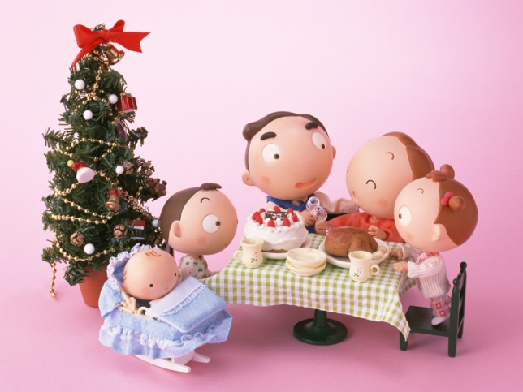
Новый год – семейный праздник!

Slide 4
Счастливого нового года!

Slide 5
Өвлийн өвгөн аав (Дед мороз)

Slide 6
устанавливается ёлка. Дед Мороз приносит всем подарки.

Slide 7
По лунному календарю Новый год в Монголии называют Цаган Сар, что переводится как Белый Месяц. Название он получил в 1206 году, в период правления Чингисхана. Цаган Сар означает приход весны: обычно он выпадает на февраль.

Slide 8
Чем больше гостей в доме на Новый год в Монголии, тем счастливее будет наступающий год.

Slide 9
Главная Ёлка на площади Чингисхана г.улан-батор

Slide 10
С новым годом!

Slide 11
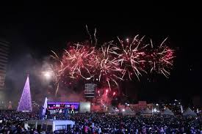
В Монголии любят праздничный салют!

Slide 12
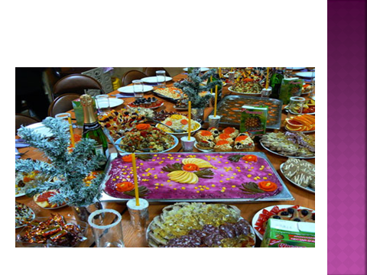
На столе много вкусных блюд.

Slide 14
Все дарят друг другу подарки!

Slide 22
2013-2014 оны шинэ жил

Slide 23
Тавтай морил

Slide 24
Кто-то встречает новый год с друзьями

Slide 27
Новогодний парад

Slide 33
А теперь новый год встречаем в томске!

Slide 35
Баяртай
Спасибо за внимание!

